Slide 1
多参量输电线路在线监测装置（杆塔沉降）
商品编码：0011481911
物资唯一标识：3300016216
物料编码：500140557
商城价格：33900元

Slide 2
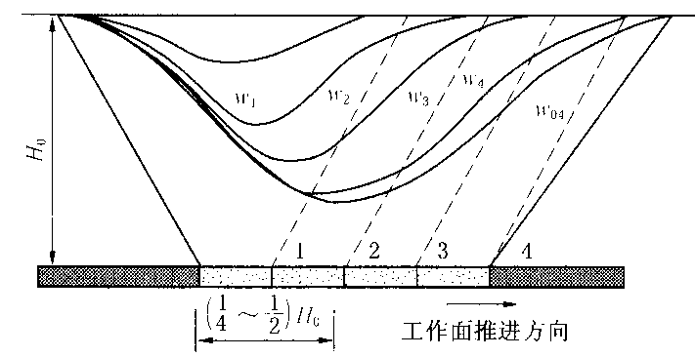
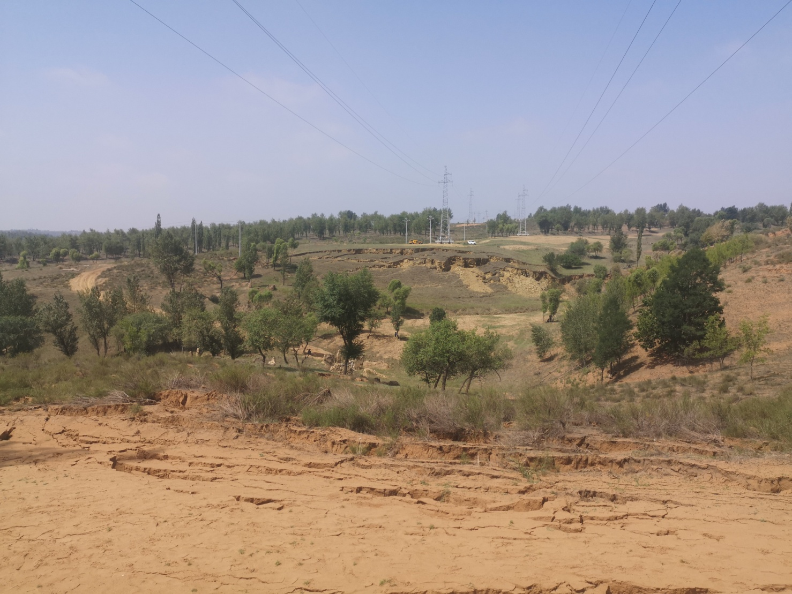
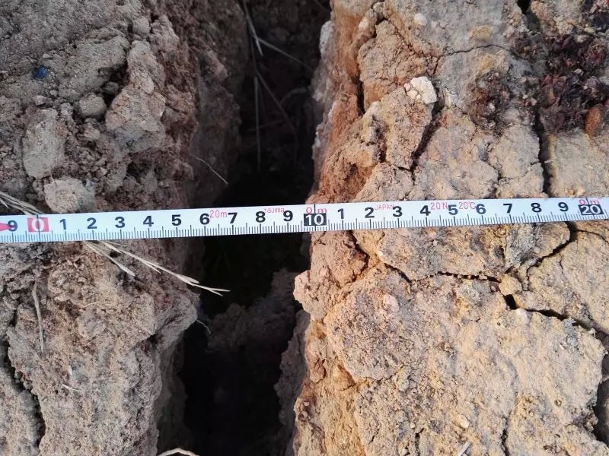
Part 1
项目背景
采空区
地下矿层采空后形成的空间称为采空区，受采动影响的地表从原有的标高向下沉降，这就是常说的采空区塌陷，在边缘会形成裂缝及台阶
    1,2,3,4－工作面推进的位置；
    w1、w2、w3、w4－相应工作面上方的地表移动盆地；
    w04－最终的静态移动盆地；
      1、开采工作面总是沿着一个方向推进（对于杆塔来说就是由远及近）；
      2、地表沉陷区域比采空区面积大的多（无法通过矿方图纸确定准确塌陷区域）；

Slide 3
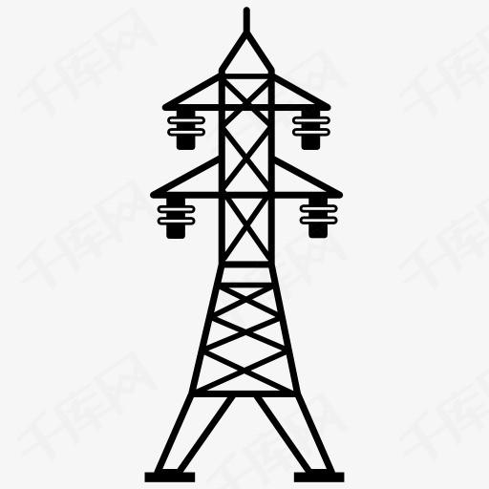
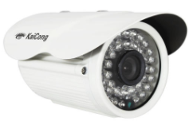

Part 2
产品设计
毫米波雷达具有全天候工作的优势，因此主要以雷达为主，摄像头为辅，多传感器融合的探测方式实现地面沉降探测
将雷达波束照射范围内的一片区域细分成若干单元，通过每个对单元反射的信号强度变化来感知地面的塌陷情况
摄像头照射区域
毫米波雷达照射区域
该区域在算法内部细分成若干单元

Slide 4
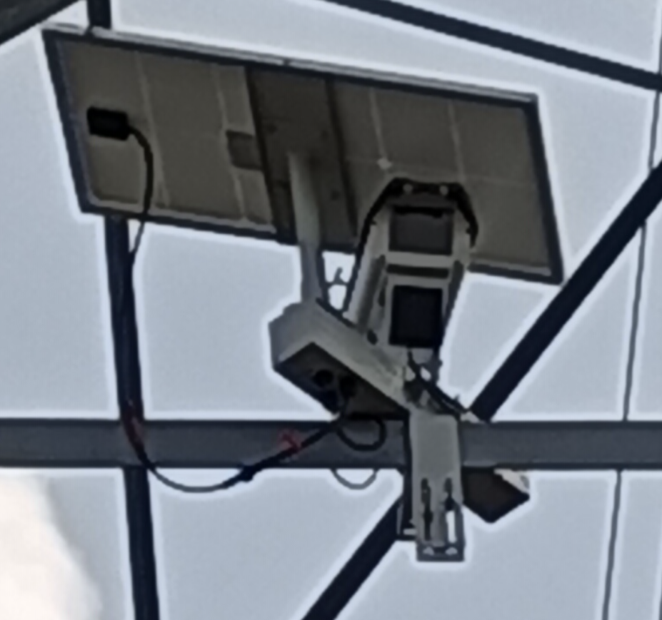
Part 2
产品设计
太阳能板
沉降探测单元
  单片机控制板（1号盒）
    控制雷达的电源
    初始化雷达参数
    将雷达数据传输微处理器（4号盒）
  毫米波雷达（RSC）
    探测地面沉降并返回RA数据
锂电池
支架

Slide 5
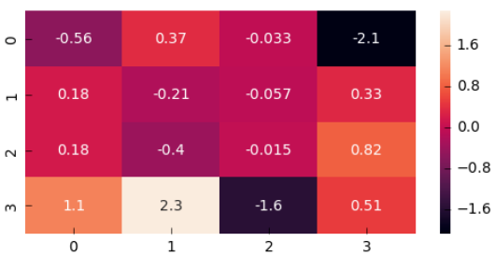
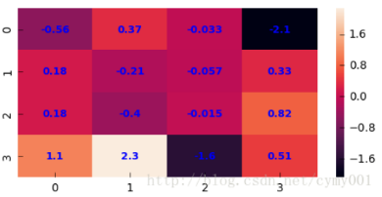
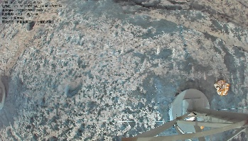
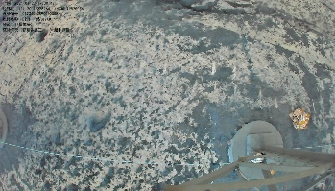
Part 2
产品设计
处理流程
  连续多帧雷达RA（距离方位）图和光学图经沉降判定，初步判断地面沉降情况
  二次校验，排除风吹草动、地面维护、农民耕种
  原始数据与判定结果上传远程服务器，推送至电塔检修人员的手机客户端
上一帧的雷达RA图和图像数据
下一帧的雷达RA图和图像数据
检修人员手机APP
沉降判定算法
二次
校验
远程
服务器
监控系统

Slide 6
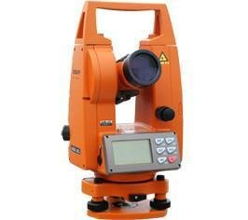
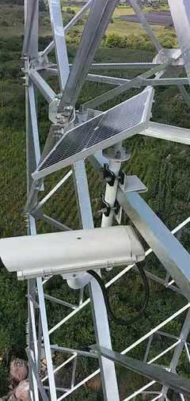
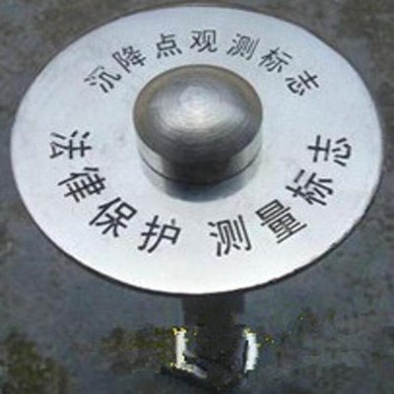
Part 3
核心竞争力
传统的监测方法存在监测不及时、耗费人力物力的缺点，目前防治措施有三种类型：
耗费流量
视野受限
标杆移动
标杆丢失
事发后判断
1.通过经纬仪或者杆塔倾斜监测装置，测量杆塔是否倾斜来佐证地面是否塌陷
2.采用摄像头实时监控地面来探测塌陷情况
3.使用地面插杆标定法，即地面安插若干标杆，通过探测标杆位置变化来判断地面沉降情况

Slide 7
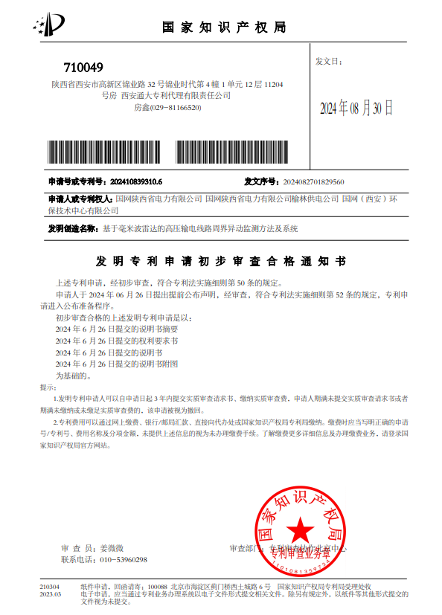
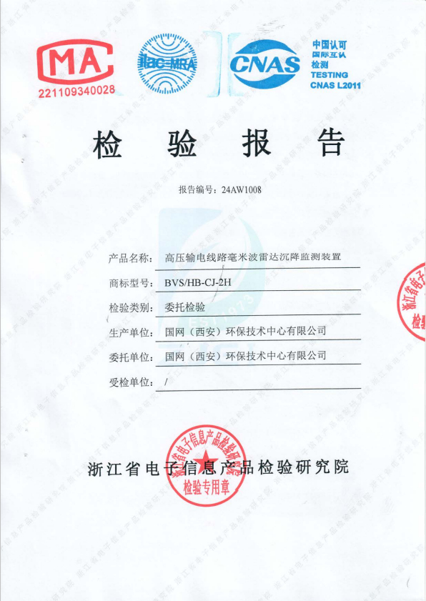
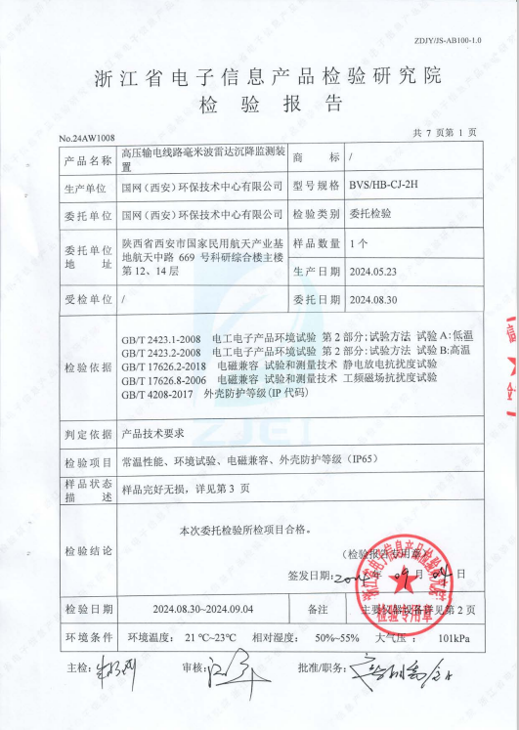
Part 4
获得成果

Slide 8
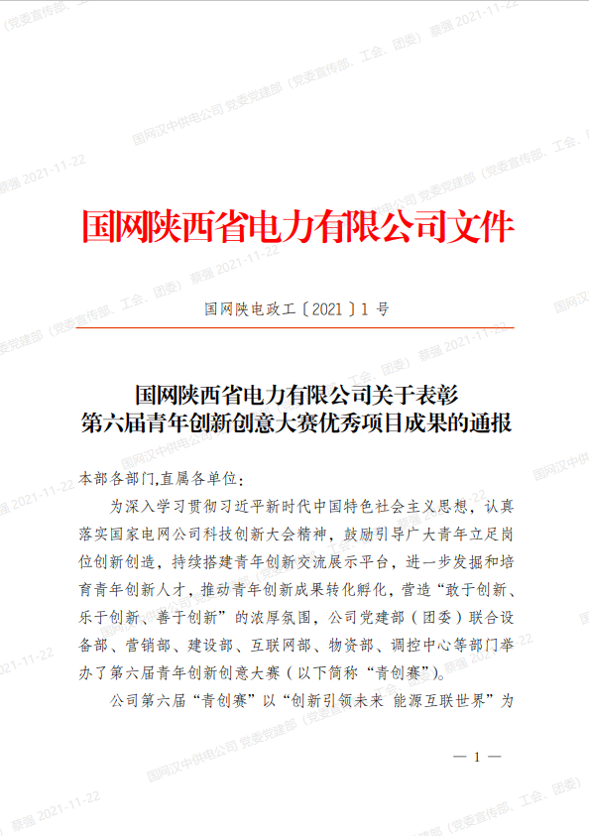
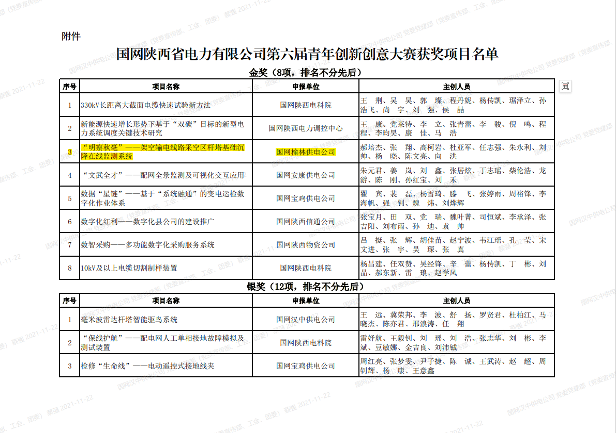
Part 4
获得成果

Slide 9
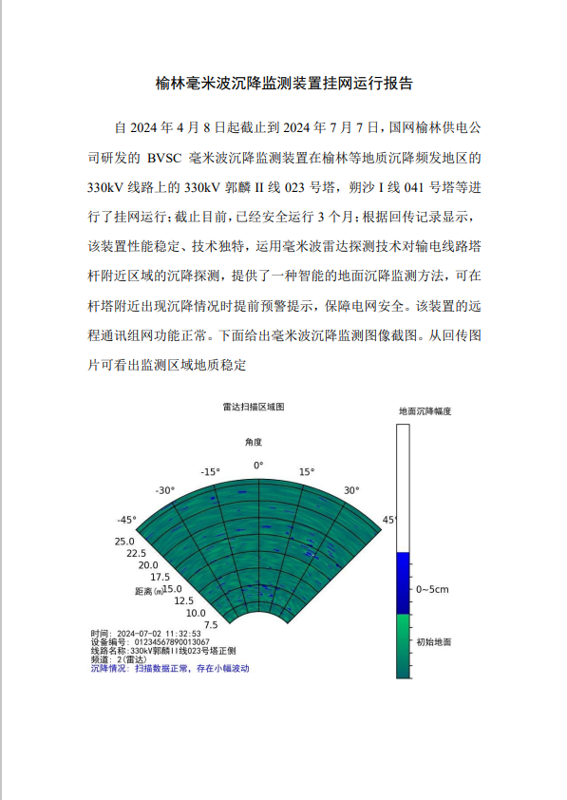
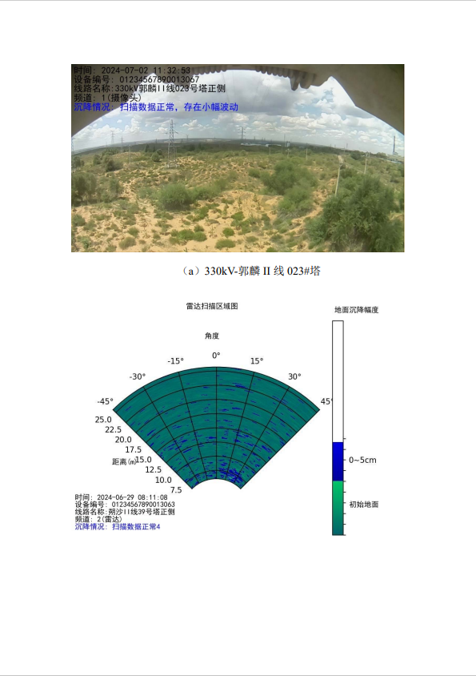
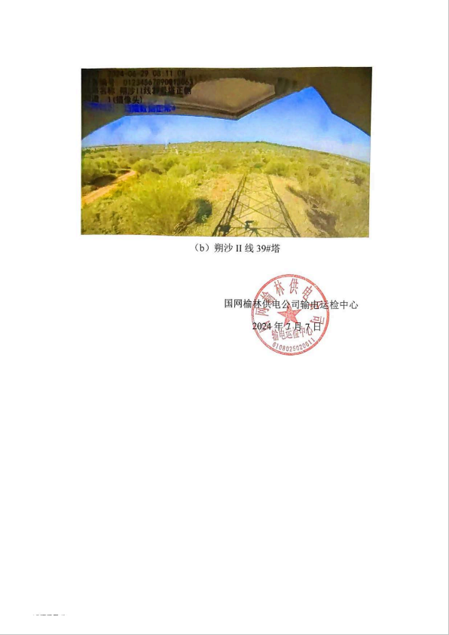
Part 4
获得成果

Slide 10
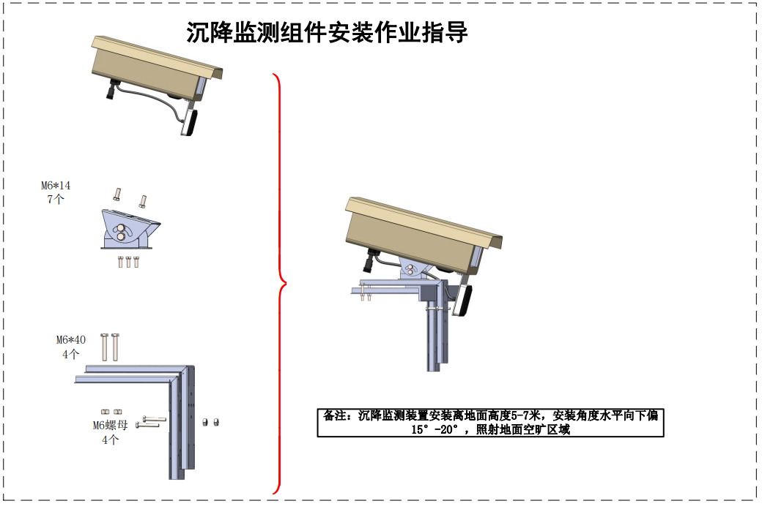

Slide 11
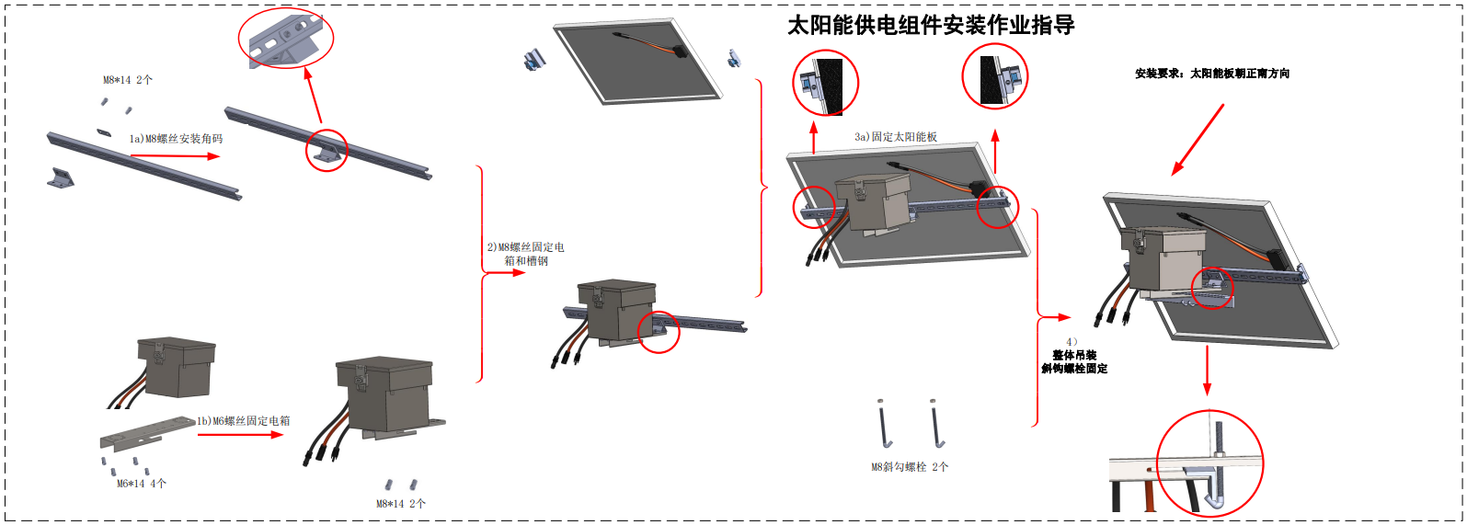

Slide 12
